Slide 1



TRƯỜNG TIỂU HỌC KIẾN THIẾT
Nhiệt liệt chào mừng thầy cô về dự giờ lớp 4D1
Giáo viên : Hà Thanh Bình

Slide 2






Nguyễn Lê Mỹ Ngân thCBQ

Slide 3





Slide 4


90°
Câu 1: Số đo của góc vuông là bao nhiêu độ?

Slide 5
Số đo góc tù lớn hơn số đo góc vuông
Câu 2: So sánh số đo góc tù như thế nào với số đo góc vuông?

Slide 6
Số đo góc nhọn nhỏ hơn số đo góc vuông
Câu 3: So sánh số đo góc nhọn như thế nào với số đo góc vuông?

Slide 7
Hai đường thẳng song song không bao giờ cắt nhau.
Câu 4: Hai đường thẳng song song có đặc điểm gì?

Slide 8


Slide 9


1
Đồng hồ bên chỉ thời gian là 3 giờ. Lúc này, kim giờ và kim phút của đồng hồ vuông góc với nhau. Hãy tìm một giờ khác mà kim giờ và kim phút của đồng hồ cũng vuông góc với nhau.
Giờ khác mà kim giờ và kim phút vuông góc với nhau là 9 giờ hoặc 21 giờ.

Slide 10
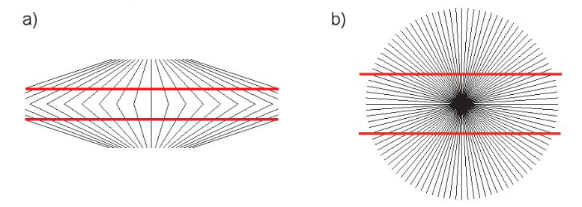
2
Hai đường màu đỏ trong mỗi hình dưới đây có phải là hai đường thẳng song song hay không?

Slide 11
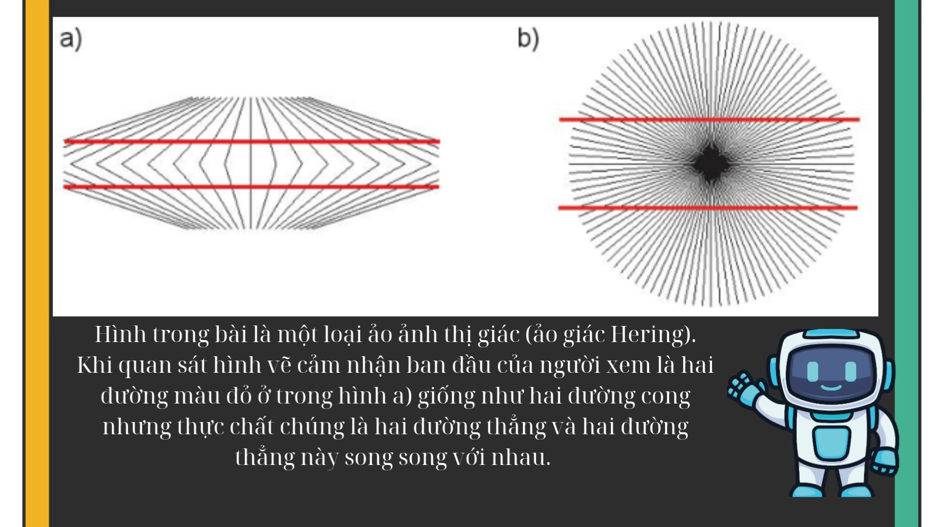

Slide 12
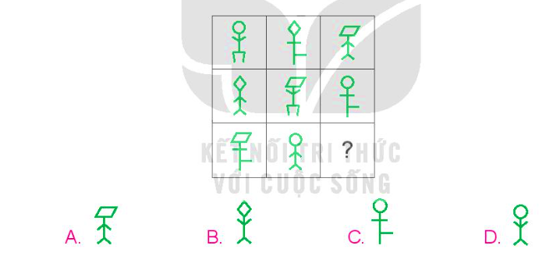
3
Chọn câu trả lời đúng.
Tìm hình thích hợp để đặt vào ô có dấu “?”.
Ở mỗi hàng, đầu của mỗi người đều xuất hiện 3 hình: hình tròn, hình thoi, hình hình hành.

Slide 13
4
a) Vẽ hình vuông ABCD trên giấy kẻ ô vuông và vẽ đoạn thẳng AC (theo mẫu)
A
B
D
C

Slide 14
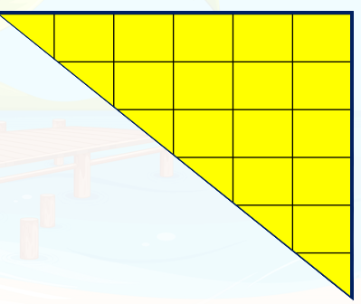
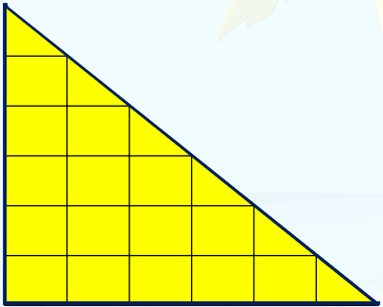
b) Cắt hình vuông ABCD thành hai phần theo đoạn thẳng AC và ghép hai phần đó thành hình bình hành hoặc hình tam giác.
4

Slide 15
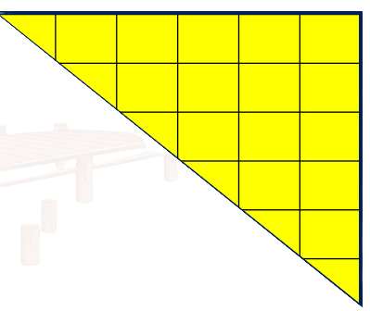
b) Cắt hình vuông ABCD thành hai phần theo đoạn thẳng AC và ghép hai phần đó thành hình bình hành hoặc hình tam giác.
4

Slide 16


Thi cắt, ghép từ hình vuông cho sẵn, cắt, ghép thành các hình khác nhau.

Slide 17


